Slide 1
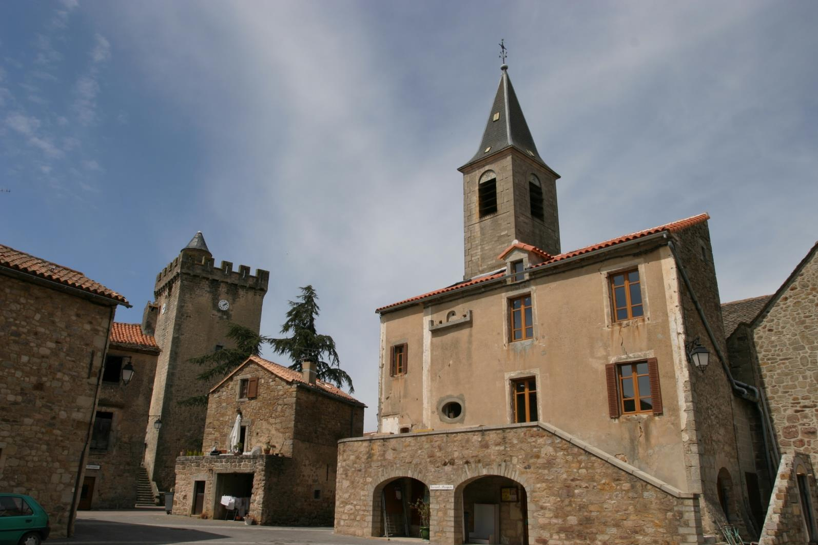
Méditation devant les fresques de Nicolas Greschny Eglise St Victor St Victor et Melvieu 12

Slide 2
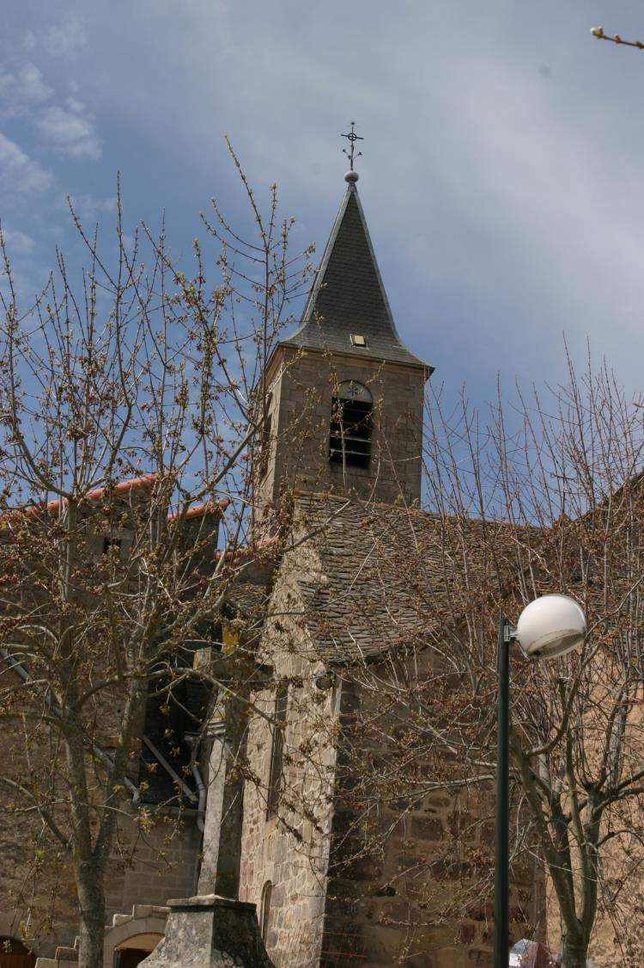
Nicolas Greschny,
né en Russie en 1912,
décédé en 1985.
A l’âge de 12 ans, il connait l’exil avec sa famille.
Il s’installe dans le Tarn,
fonde un atelier d’iconographie
et peint des fresques
dans 80 ou 90 églises
du sud de la France,
dont l’église de Saint Victor.
Citons aussi Notre Dame de consolation à Béziers.

Slide 3
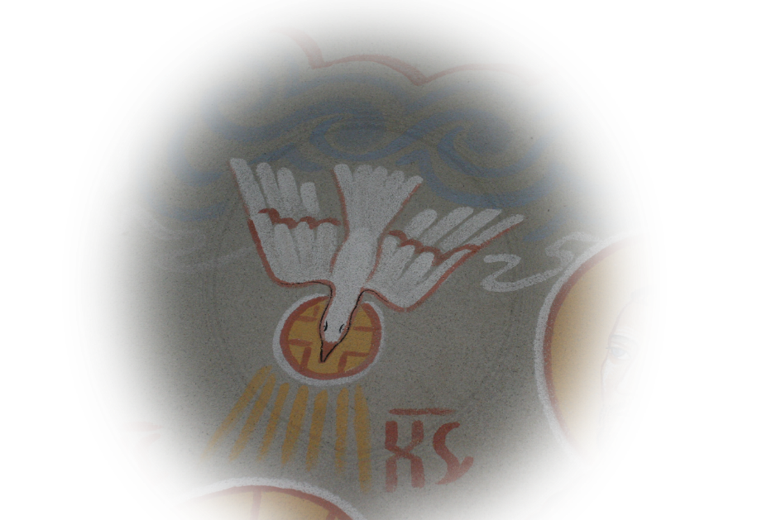
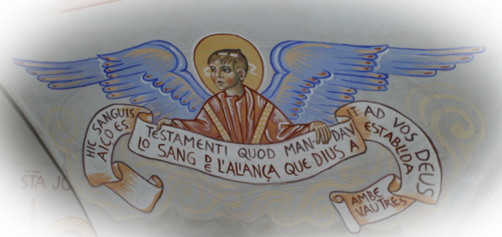
Son art est une invitation
à contempler.
Il s’agit de se laisser saisir.
Son art est une invitation
à comprendre.
On est émerveillé par les prouesses techniques et la richesse des coloris,
au service d’un message théologique.
Chrétien oriental, il peint des scènes de l’ancien et du nouveau testament dans le style des iconographes russes.

Slide 4
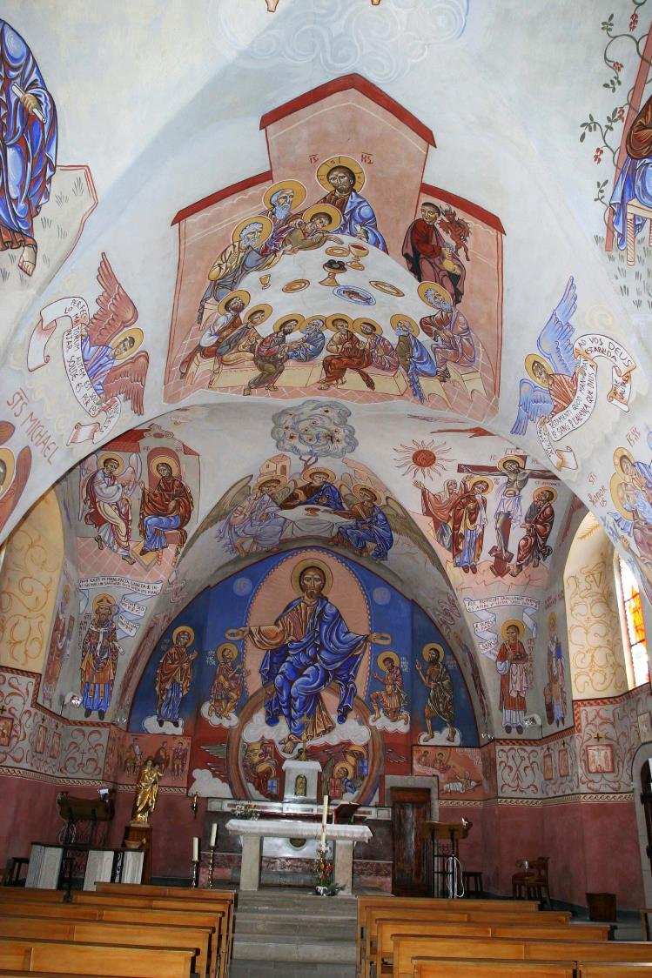
Saint Victor
est une église entièrement couverte de fresques ,
sur le thème de l’Eucharistie.
Les fresques se renvoient
l’une à l’autre,
Ancien et Nouveau testaments, autour d’un axe central.
Regardons d’abord deux scénes

Slide 5
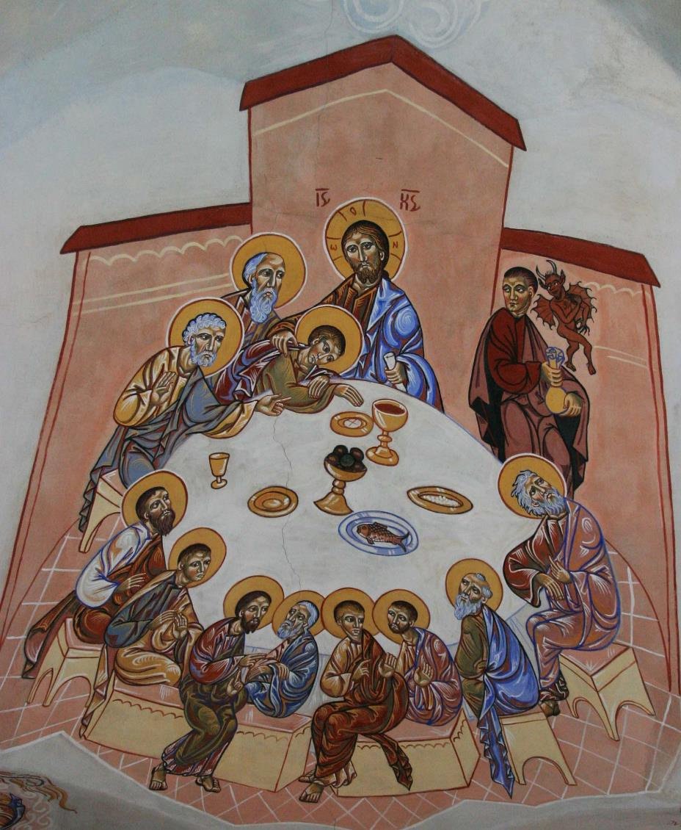

Slide 6
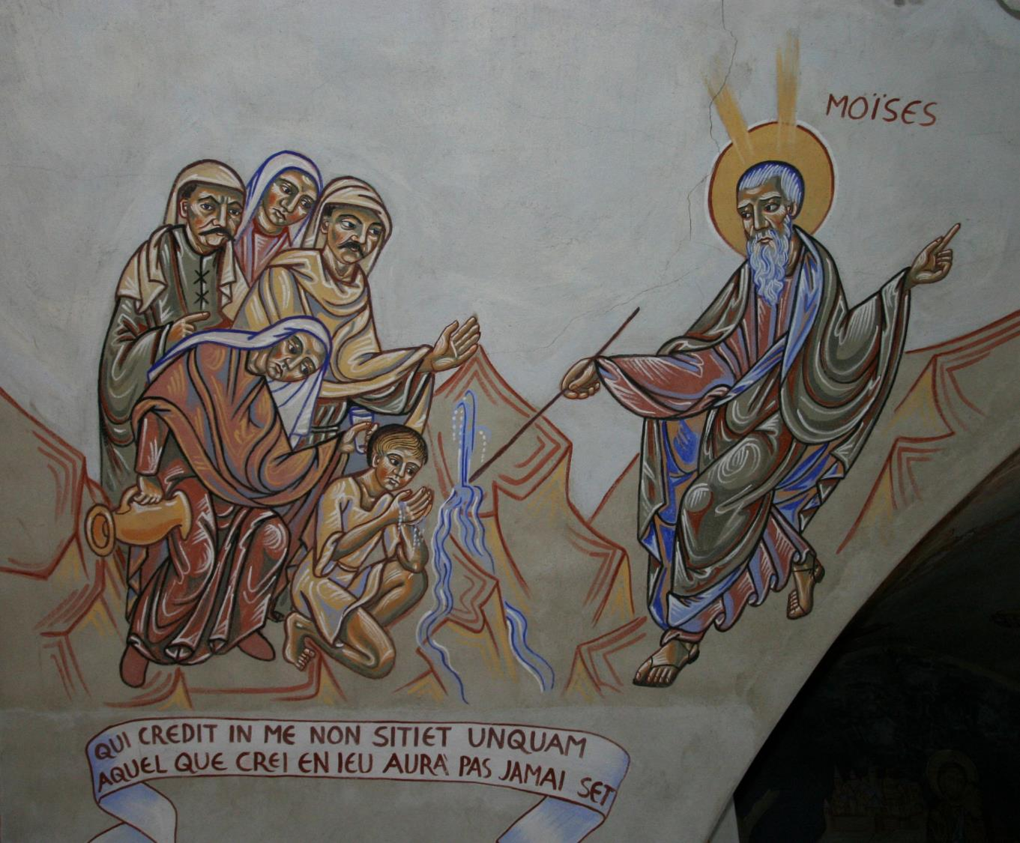

Slide 7
Entrons
dans la méditation

Slide 8
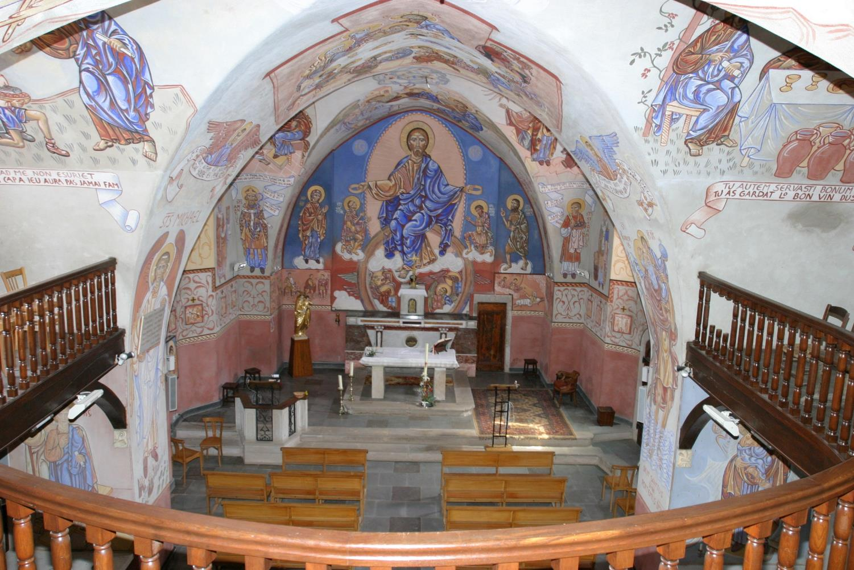

Slide 9
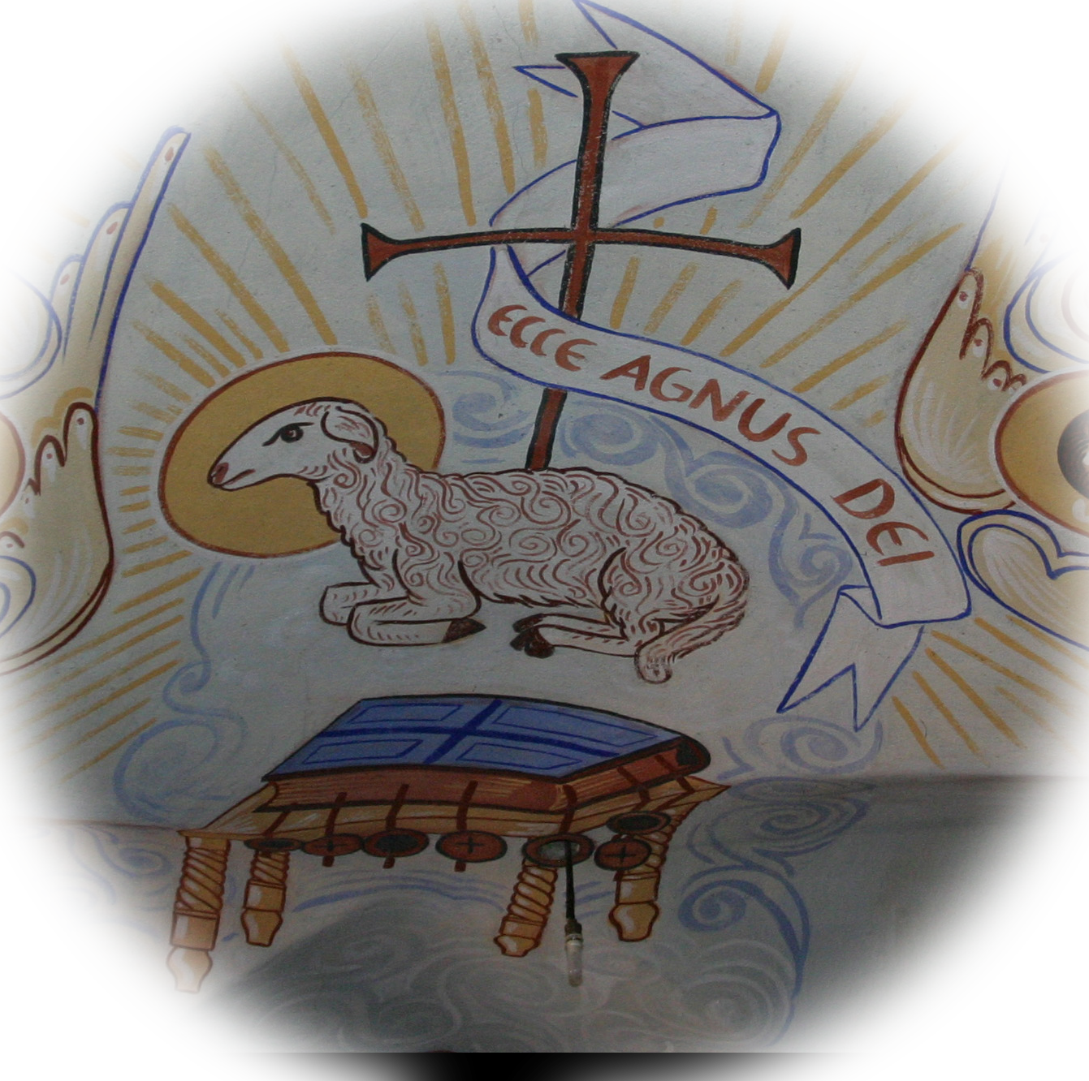
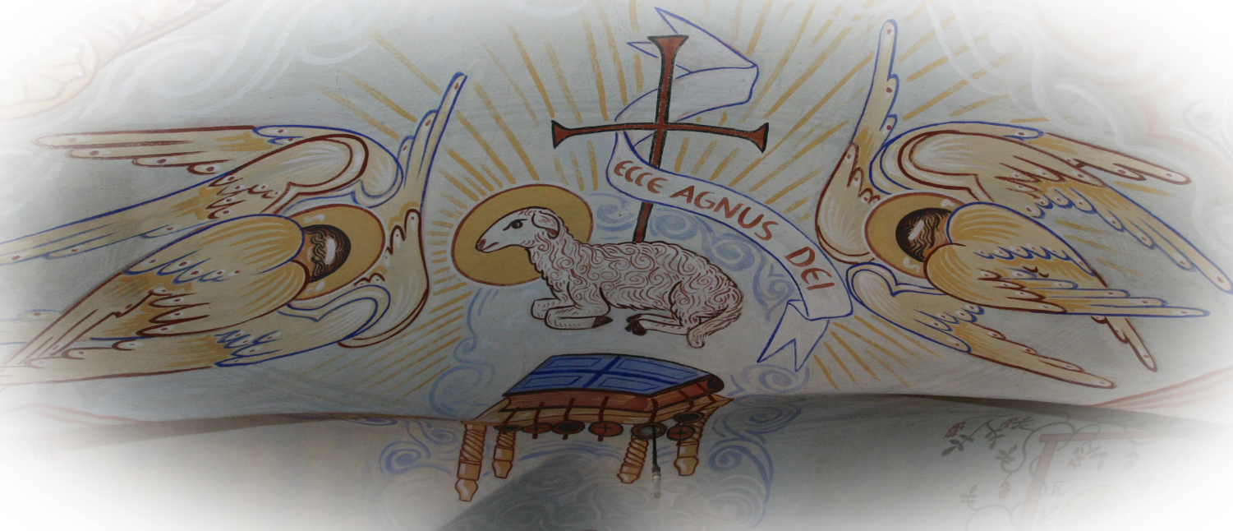

Slide 10


Slide 11
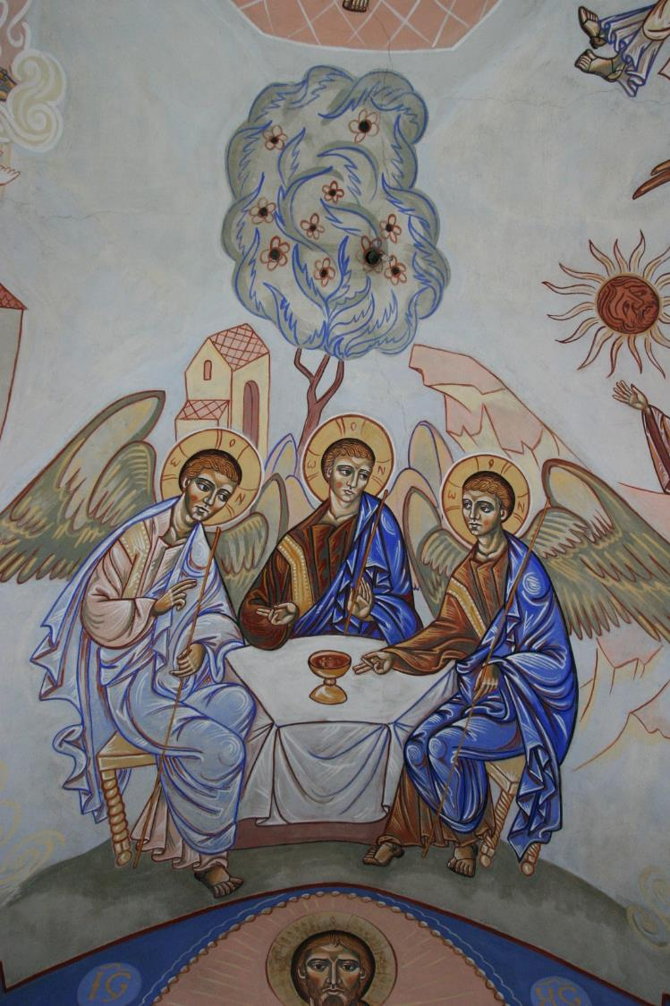

Slide 12
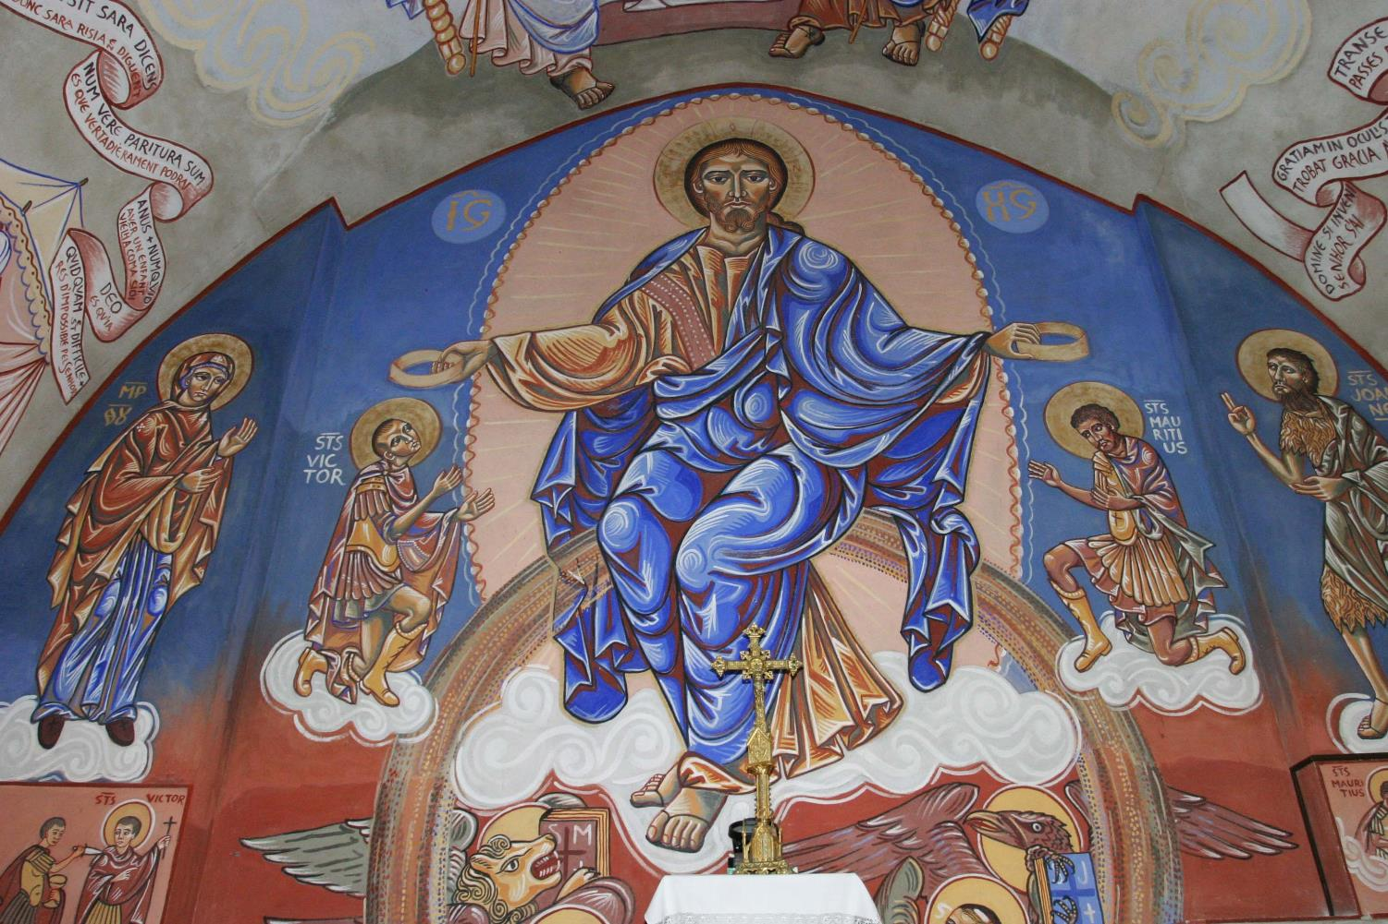

Slide 13
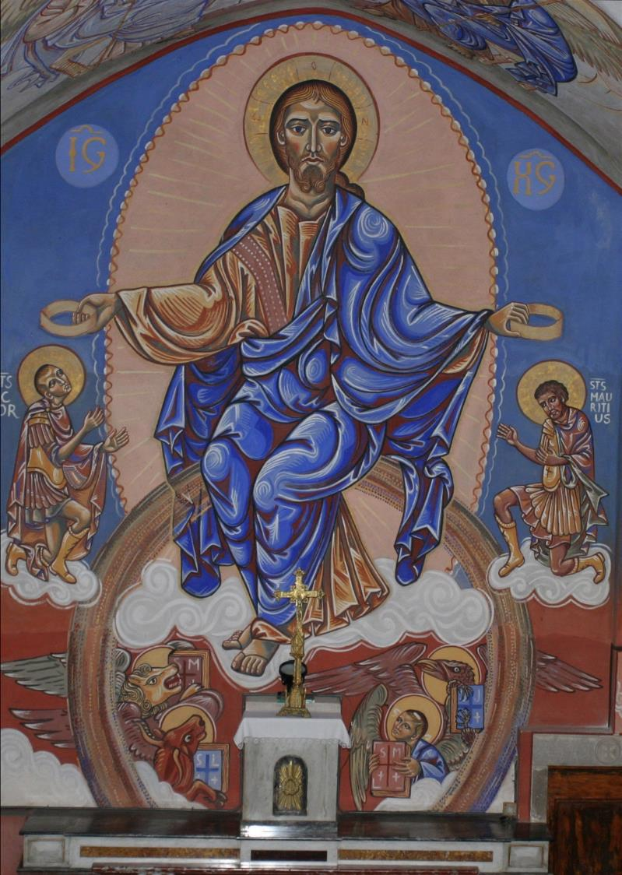
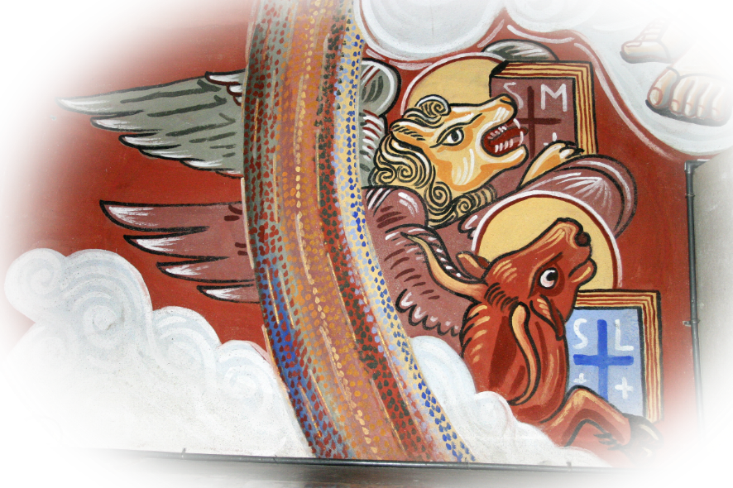
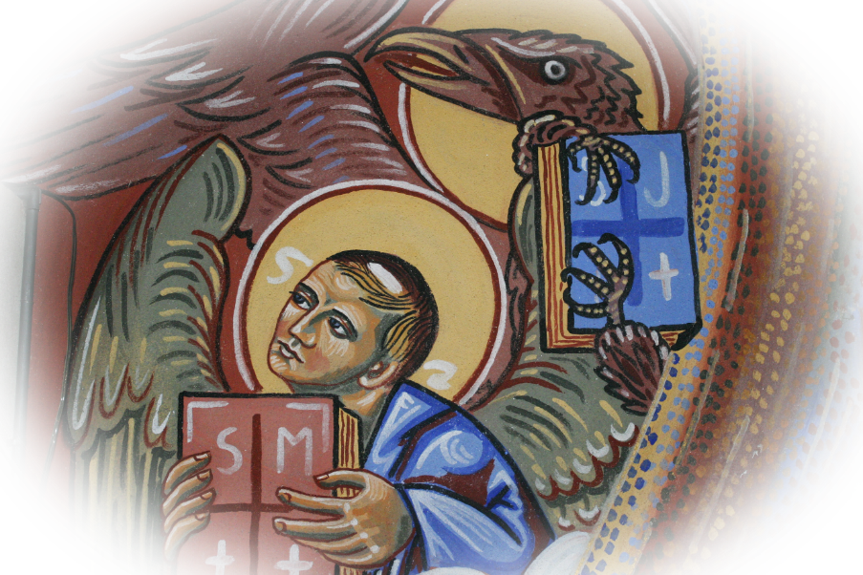

Slide 14
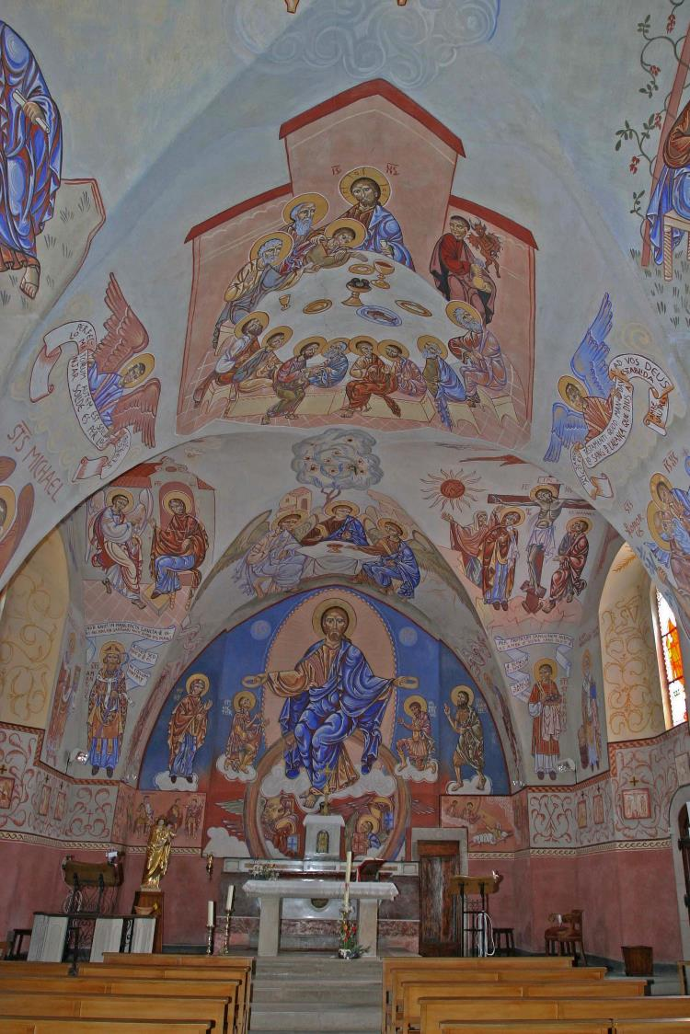
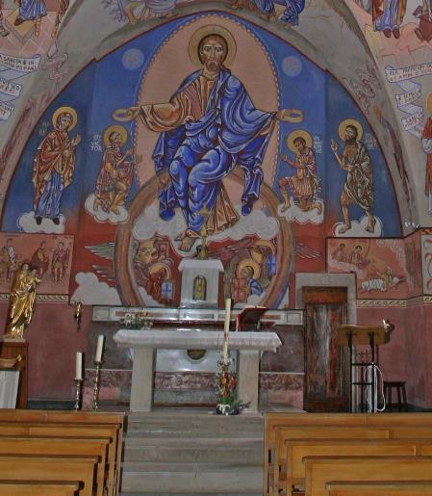

Slide 15
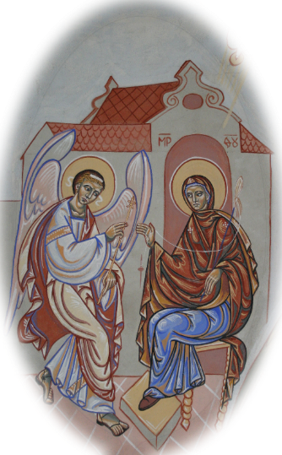
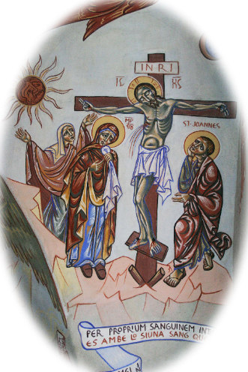

Slide 16
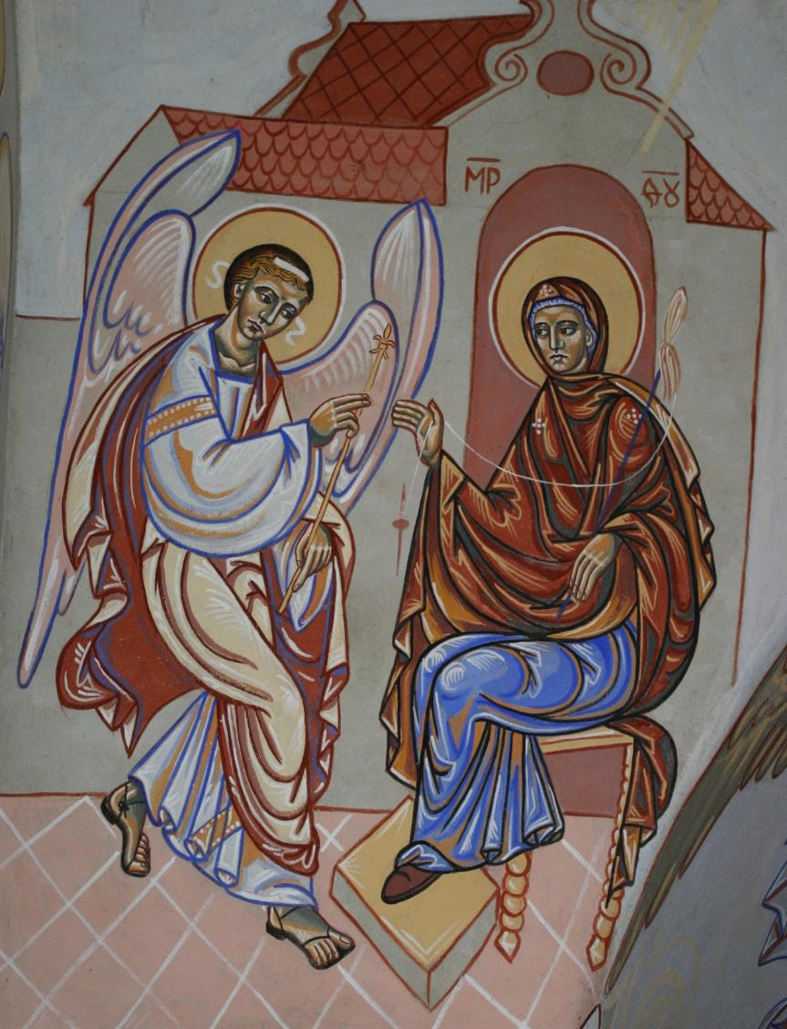

Slide 17
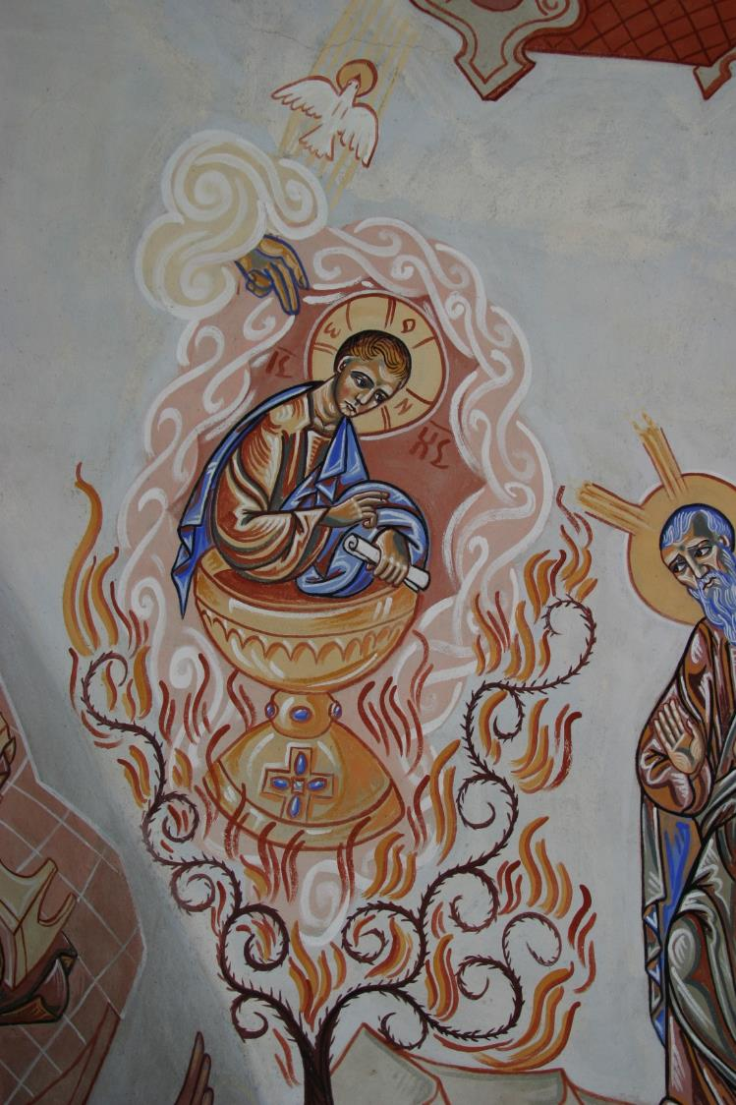

Slide 18
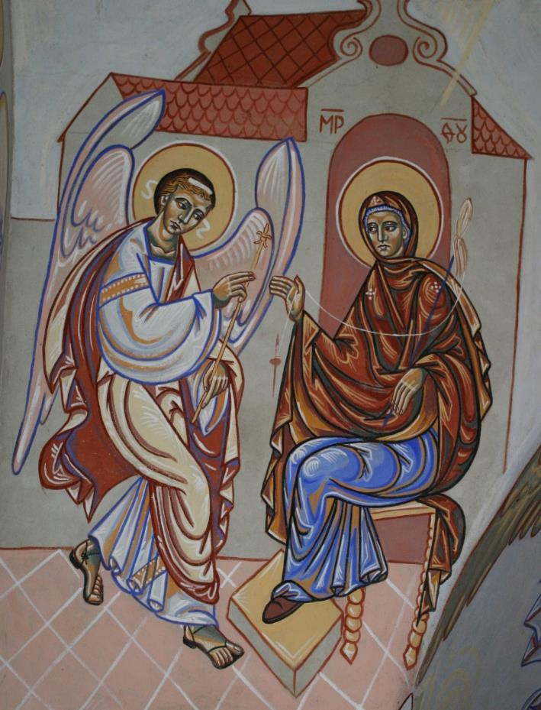


Slide 19
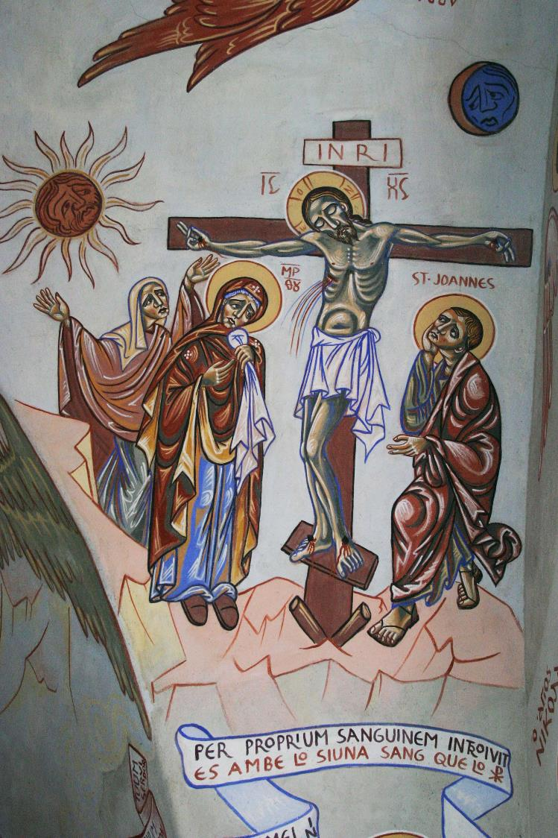

Slide 20
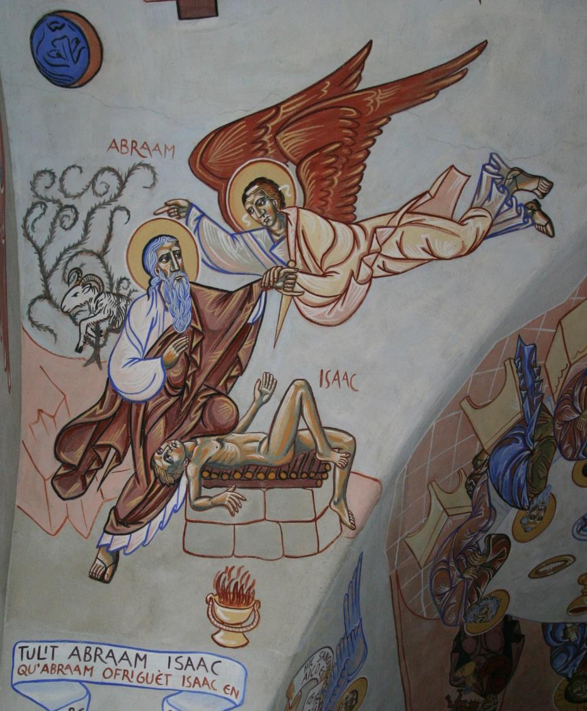

Slide 21
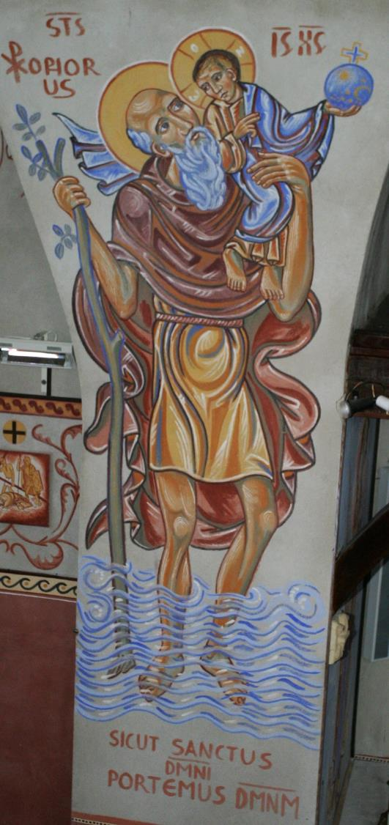

Slide 23
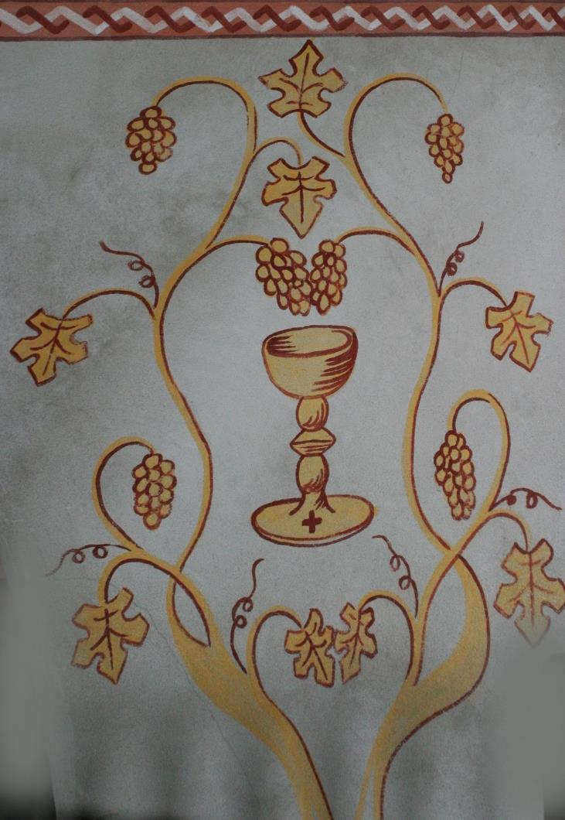
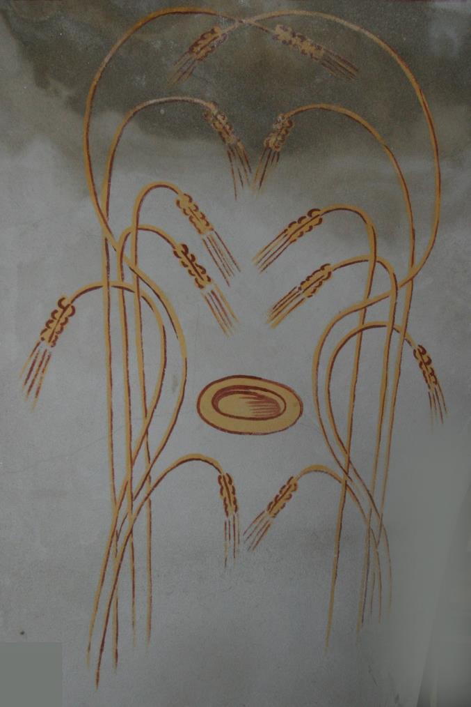

Slide 24
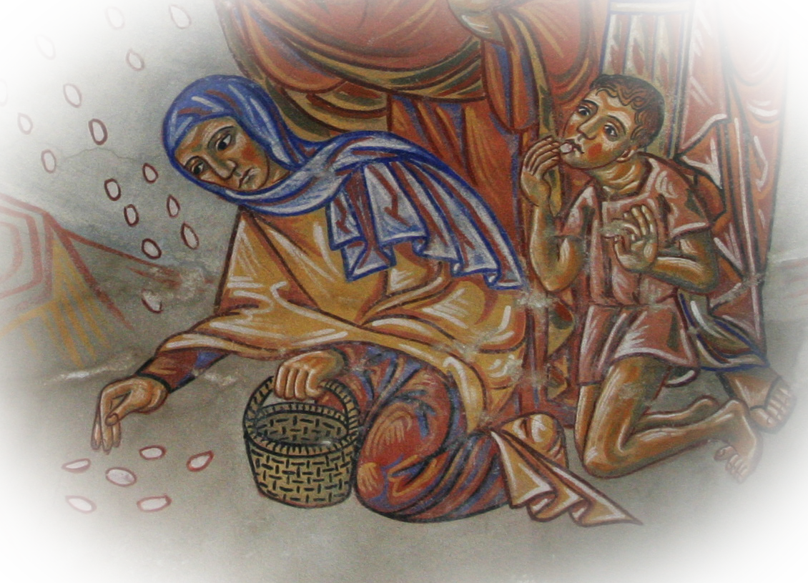
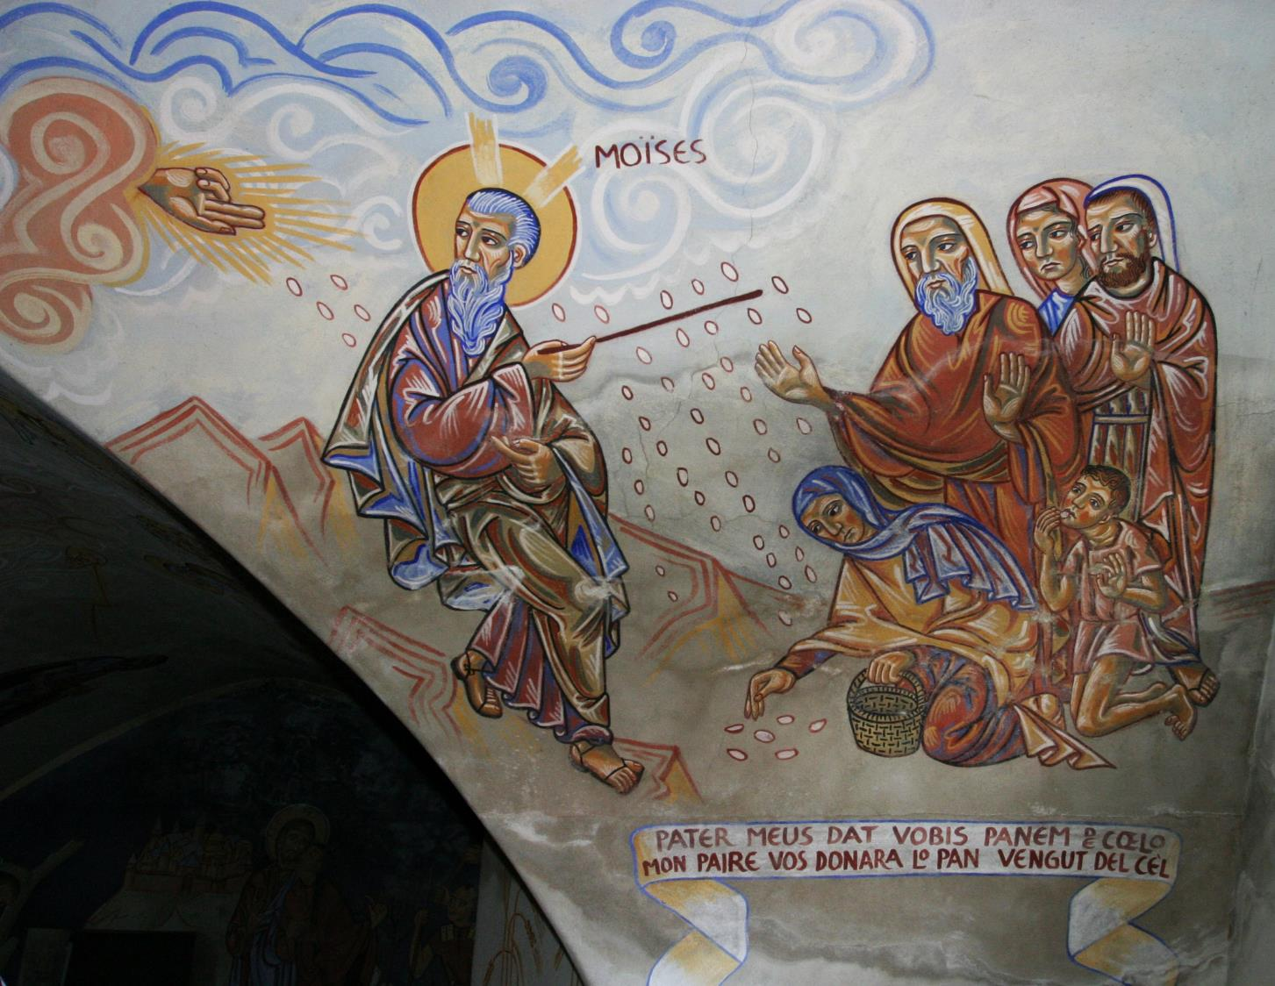

Slide 25
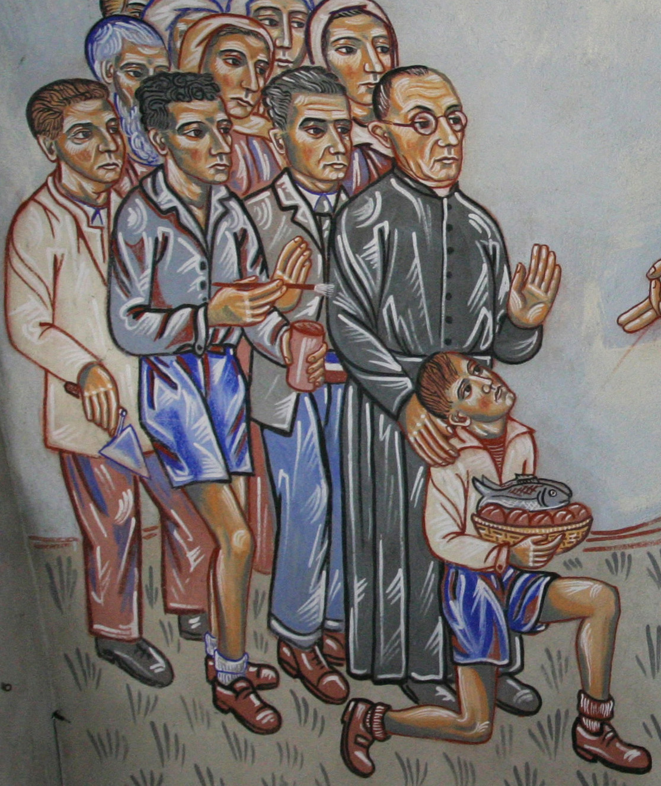
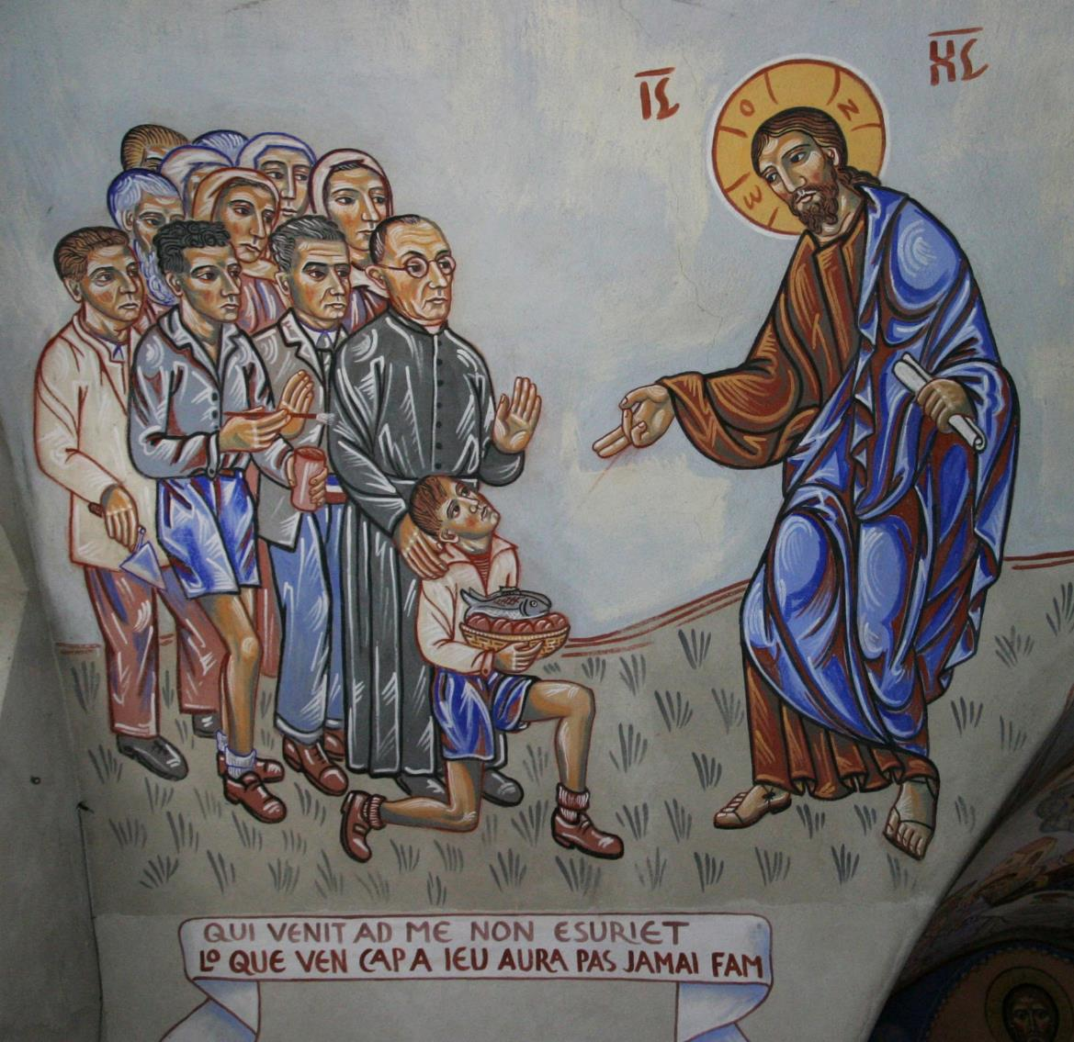

Slide 26
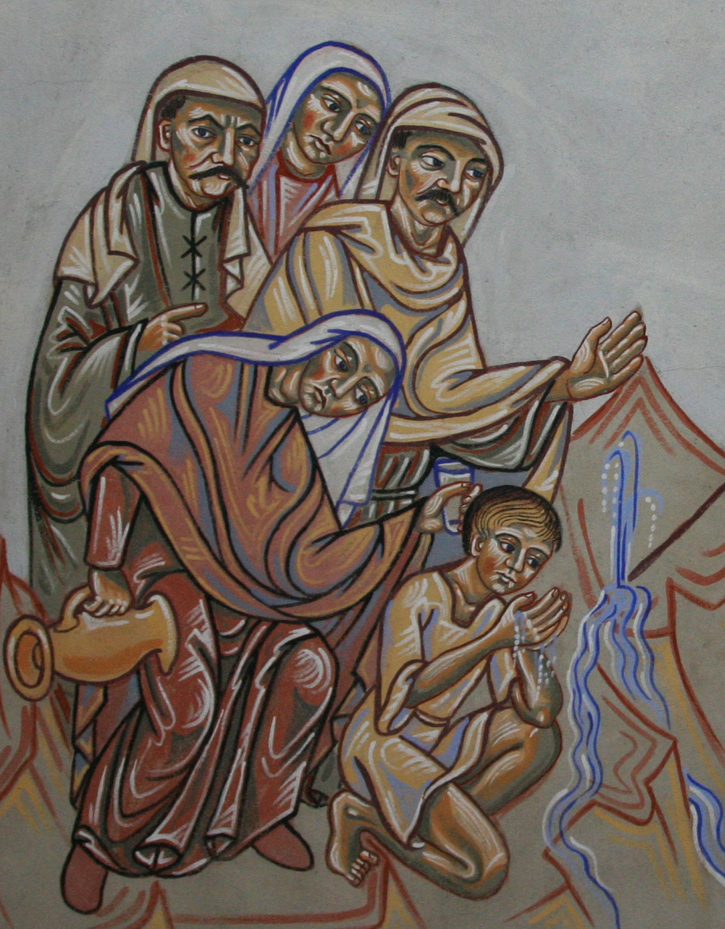


Slide 27
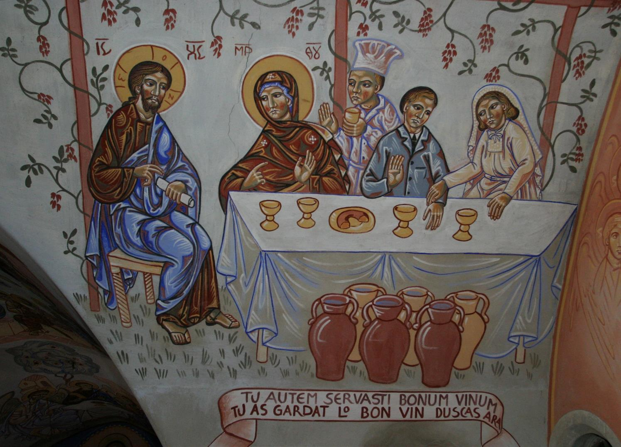
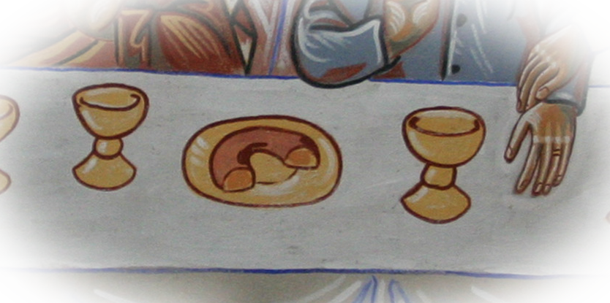

Slide 28
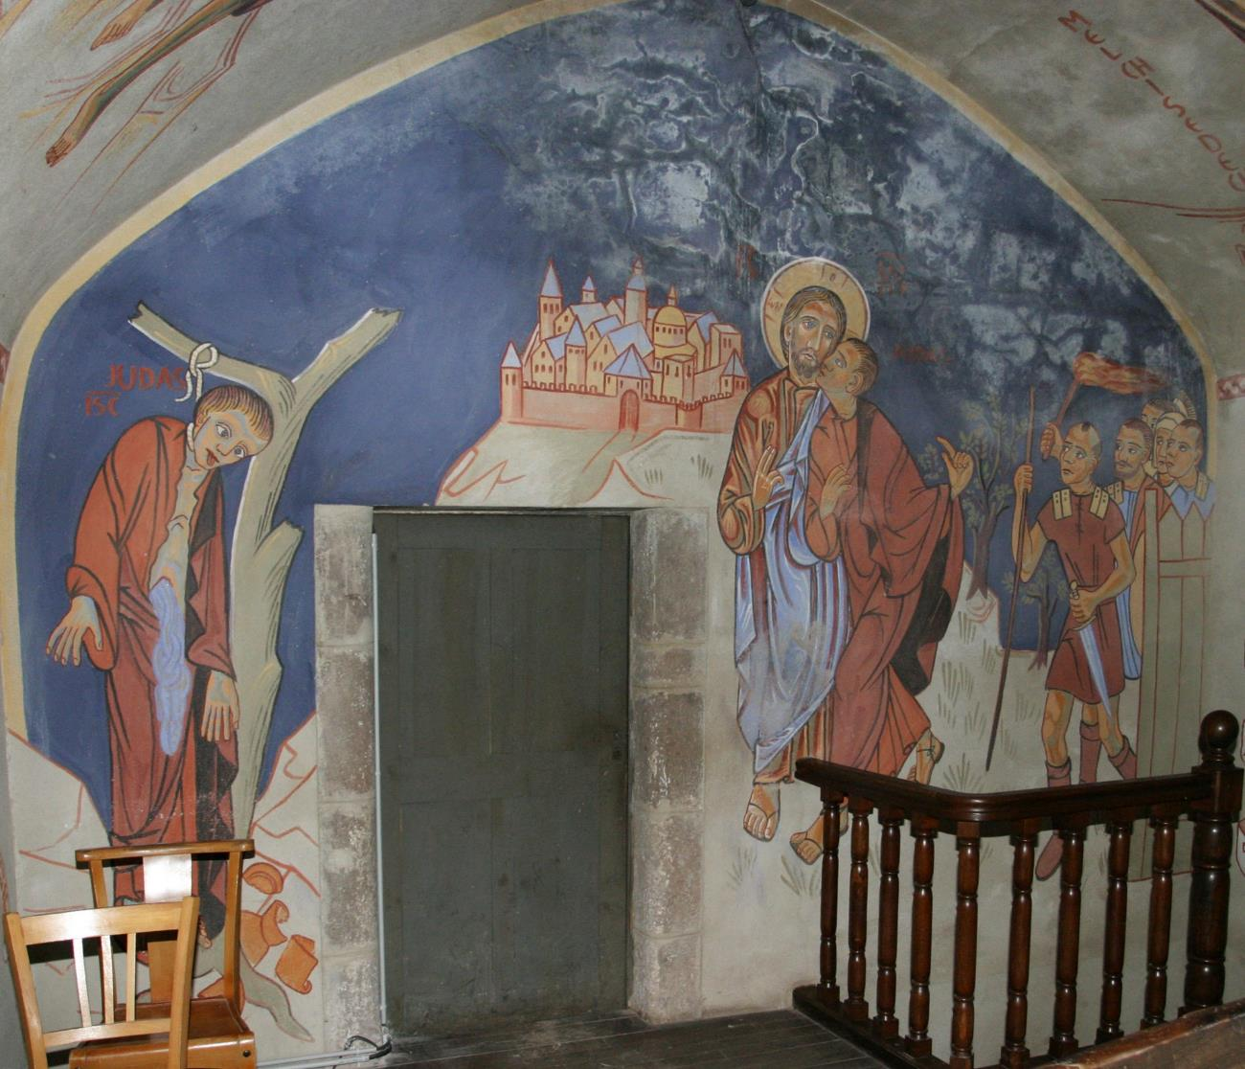

Slide 29
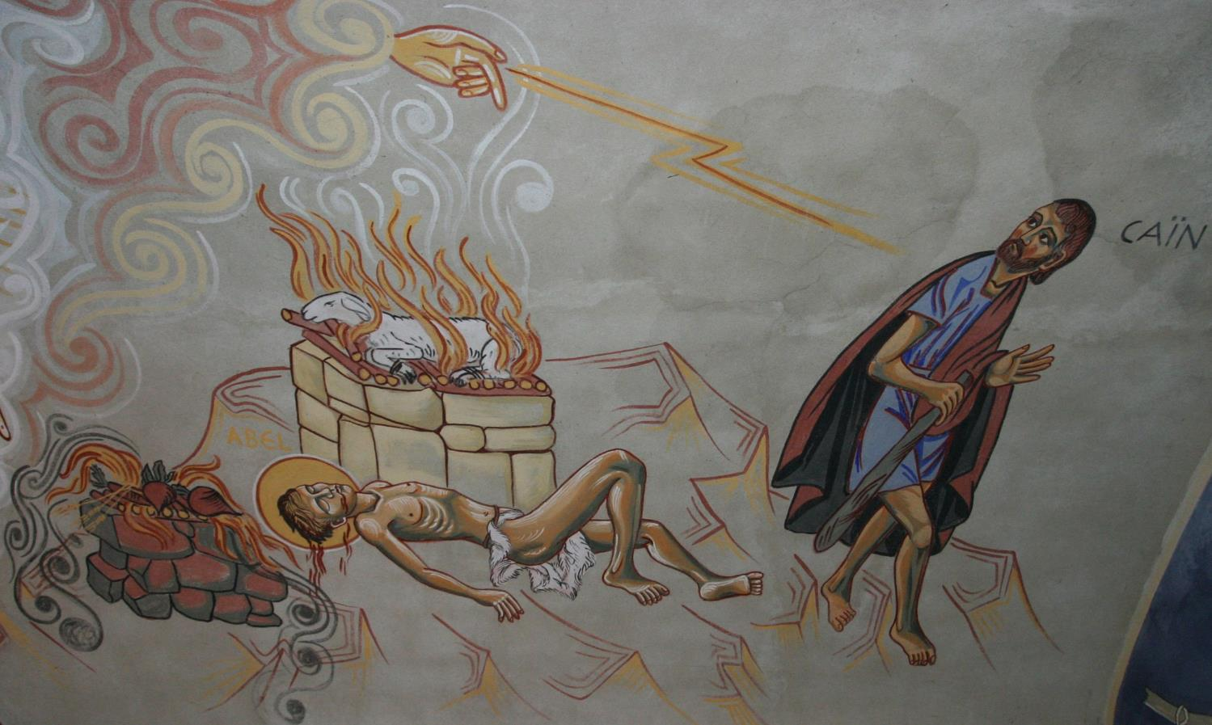

Slide 30
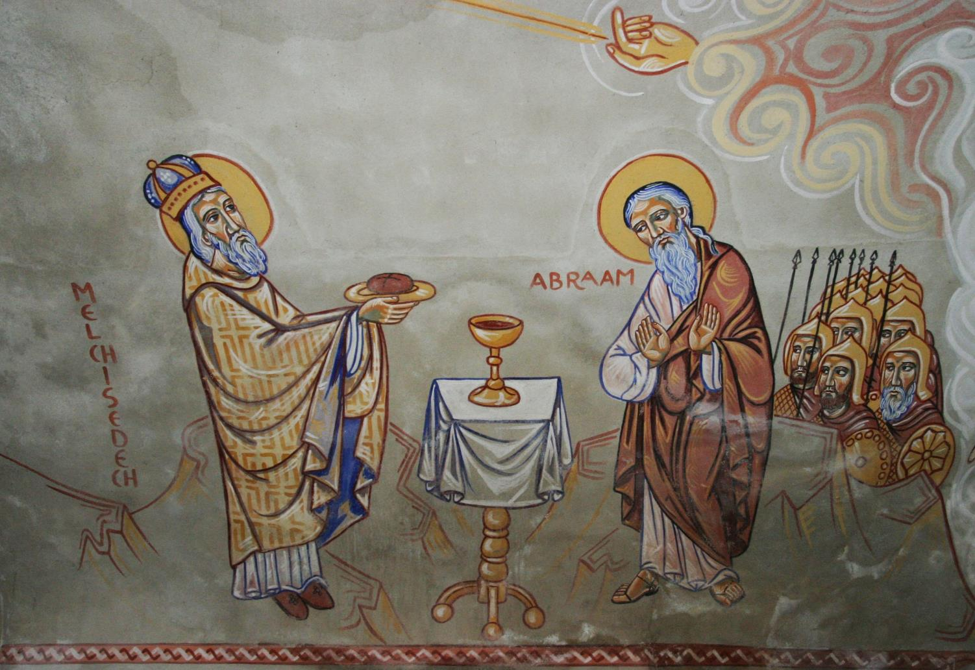

Slide 31
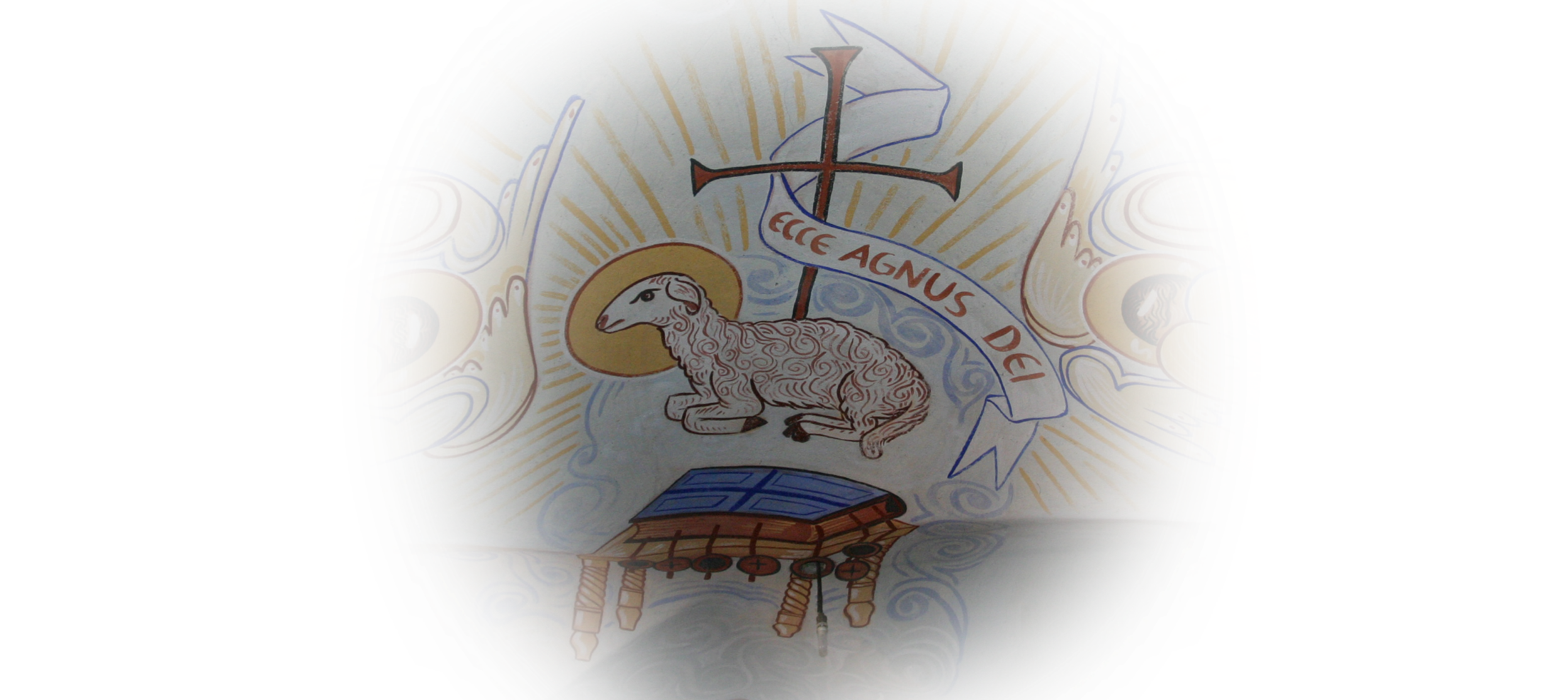

Slide 32
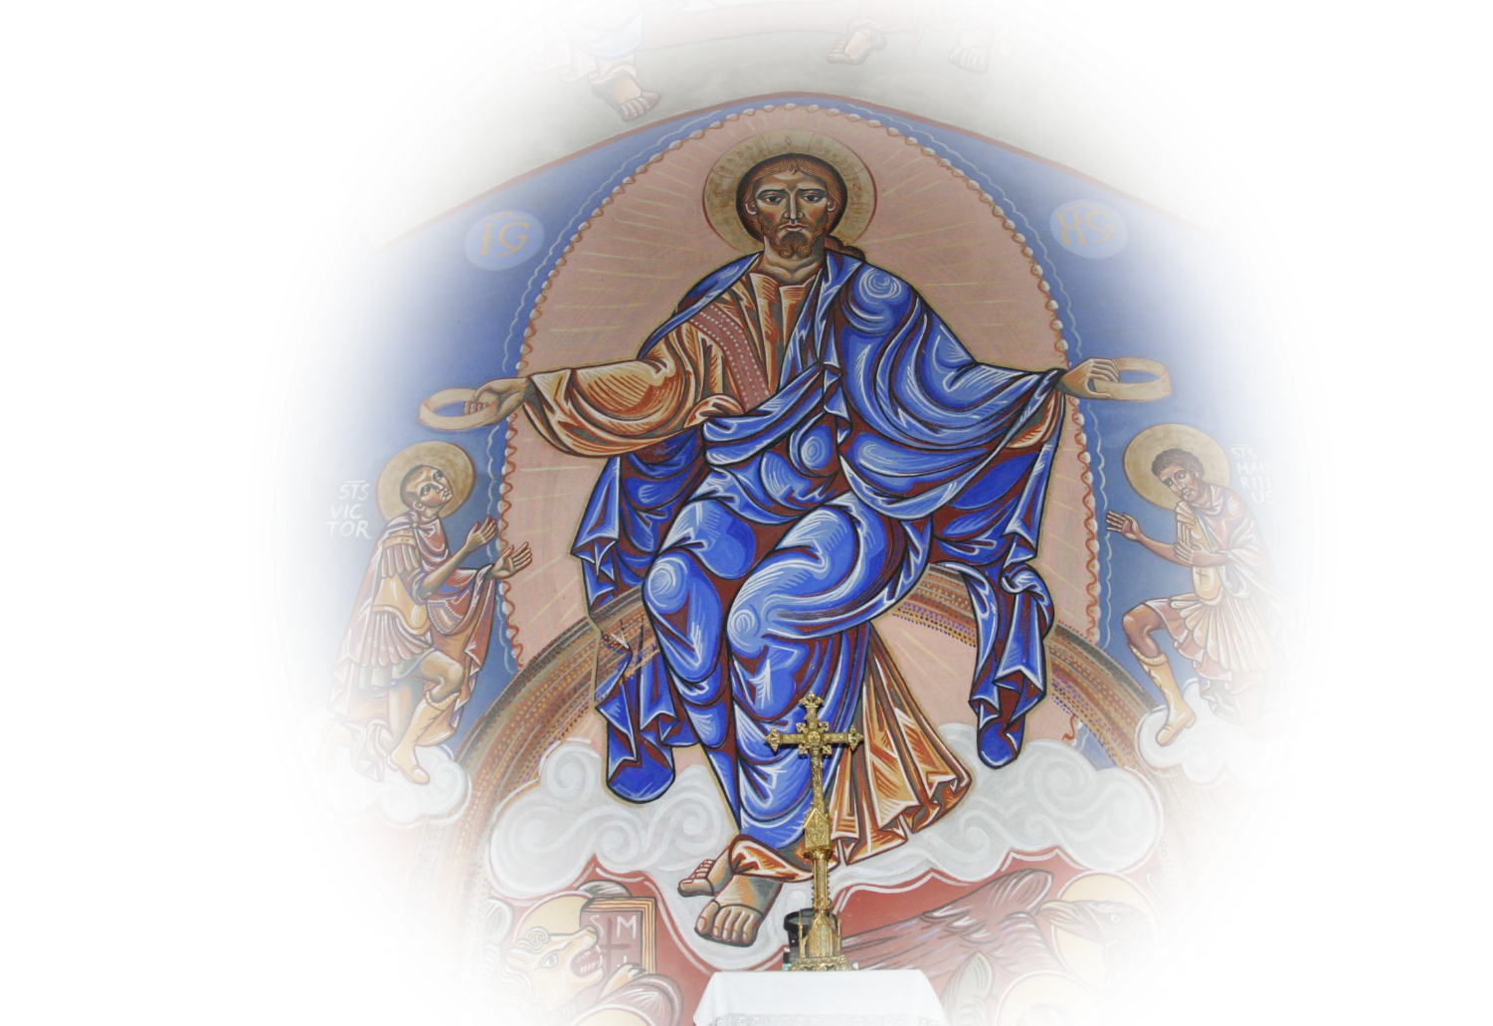

Slide 33
Collection Porte Parole Réalisation Odile Theiller

